Slide 1
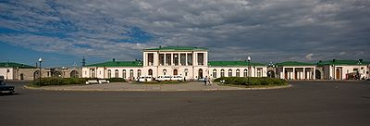
Железнодорожный вокзал

